Slide 1
Préférez-vous les fruits ou les légumes?
Préférez-vous la viande ou les fruits de mer?
Préférez-vous les fraises ou les petits pois?
Qu’est-ce que vous avez mangé pour le petit déjeuner?
Qu’est-ce que vous avez mangé pour le déjeuner hier?
Qu’est-ce que vous avez pris pour le goûter hier?
Qu’est-ce que vous avez pris pour le dîner hier?
Qu’est-ce que vous voudriez manger maintenant?
Qu’est-ce que tu as pris au restaurant?
Qu’est-ce que tu as fait le weekend passé?
Quand est-ce que tu es sorti au restaurant?
Où êtes-vous allé récemment?
Où est-ce que vous avez voyagé récemment?

Slide 2
Unité 3: la nourriture

Slide 4
A table!
Pour l’image…
Décidez quel repas c’est
Déterminez ce qu’ils ont acheté

Slide 9
A
B
C
D

Slide 11
ex) I want to make breakfast Je veux faire le petit déjeuner
I have to do my homework
I can’t eat green beans
We want to cook a good meal
You (informel) can have steak and salad for dinner
Marc has to go to the supermarket
Amadine et Paul don’t want to eat tuna.
What do you (pluriel) want for a snack?
I have to cook dinner tonight.
You (formel) don’t have to eat the snail.
He couldn’t buy the potatoes
We didn’t want vegetables, we want meat!
I had to go to the supermarket

Slide 12
Des sketchs
Groupes de 3
Écrivez une dialogue entre les clients et un serveur/une serveuse au restaurant
Utilisez le menu
Le groupe doit utiliser:
devoir, pouvoir, et vouloir
10 aliments différents
Length: it must be evident that you worked for the entire time given.
Only one or two RANDOMLY CHOSEN groups will present.

Slide 14
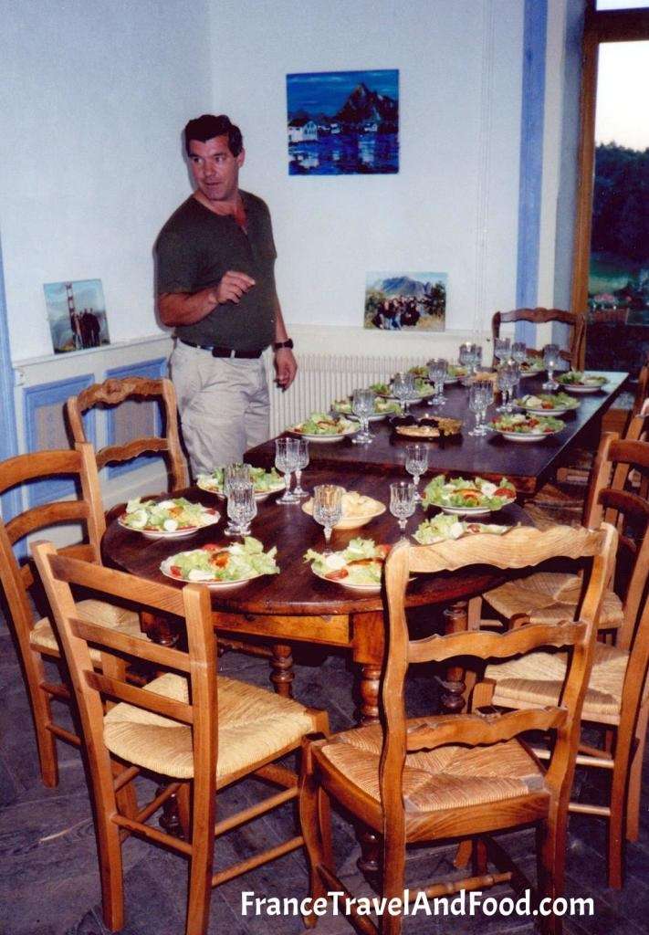

Slide 15
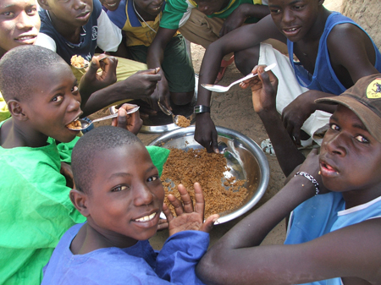

Slide 16
Notes:
http://blog.creawa.com/?tag=carte

